Slide 1
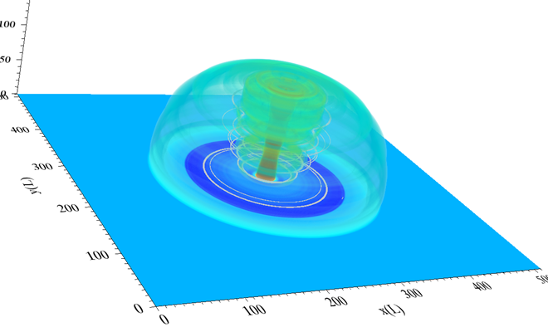
二温度プラズマのジェット伝搬シミュレーション
2017/8/25
大村 匠,町田真美（九州大）,中村賢仁(九産大),工藤祐己(鹿児島大)

Slide 2
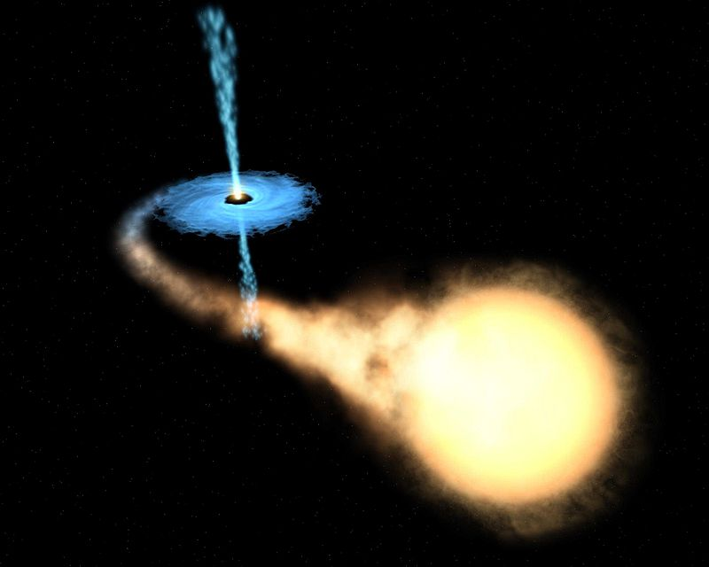
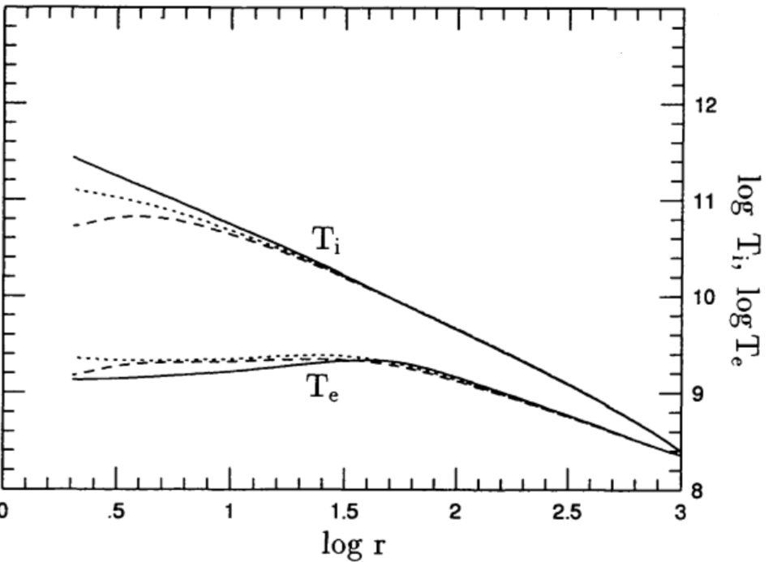
1.Introduction
ブラックホールX線連星(BHXB)
Hard状態 温度半径依存
ジェット
ブラックホール
降着円盤
伴星
[wikipedia]
[Nakamura et al. 1997]
降着円盤からのジェットも二温度であると考えられる
二温度のMHD方程式を解く 必要あり！！

Slide 3
$$\frac{∂ρ}{∂t}+∇∙\left(ρv\right)=0 \\ ρ\frac{Dv}{Dt}=−∇p_{gas}+j×B \\ \frac{∂B}{∂t }=−∇×E$$
2.physics
1次元MHD方程式
目標
輻射冷却にシンクロトロン放射を取り入れる！
（現在、制動放射のみ）
$ρ,v,e,B,j,E,s_{e}$:密度、速度、全エネルギー、磁場、電流密度,電場,電子エントロピー
$p$:圧力 $p_{tot}=p_{gas}+p_{mag},p_{gas}=p_{ion}+p_{electron}$

Slide 4
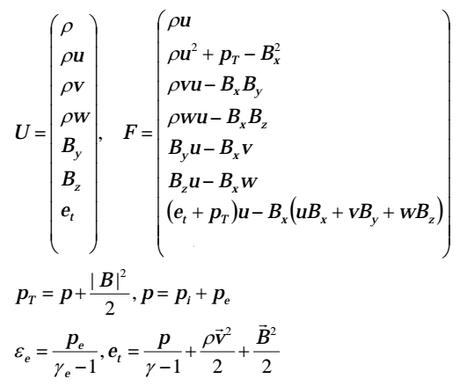
1次元理想MHD方程式(保存系)
$\frac{∂U}{∂t}+\frac{∂F}{∂x}=0$
$${ρs}_{e}$$
$${ρs}_{e}u$$
MHD方程式(保存系)を数値的に解く

Slide 5
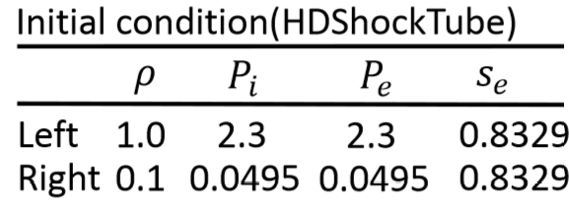
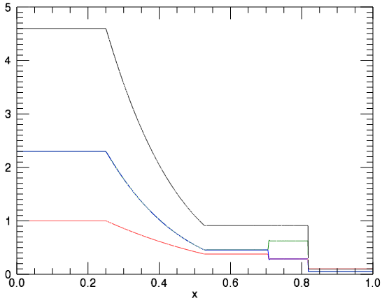
3.Numerical Test
1-D 衝撃波管問題(磁場なし)
密度
全圧力
電子圧力
陽子圧力

Slide 6
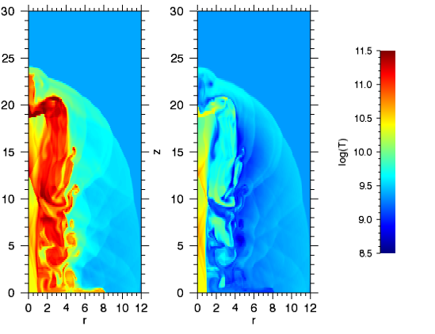
Jet 計算
陽子温度
電子温度

Slide 7
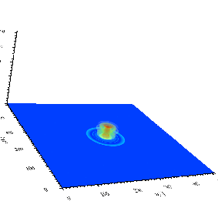
4.サマースクールの成果
輻射冷却$q^{rad}$にシンクロトロン放射を導入したかった。
モデルが物理的に悪く断念。方法だけ習得。
結果・・・3Dでお絵書きできました！

Slide 8
2D ジェット伝搬計算(円筒座標)
z
規格化定数
密度 $ρ_{0}=1.0×{10}^{−8}$[g/cc]
温度$T_{0}=2γ×{10}^{9.5}$[K}
距離 $r_{0}=r_{s}$
外部ガス
数密度 n=1.0
圧力 $p_{e}=p_{i}=1.0/γ$
音速 $c_{s}=1.0$
ジェット
数密度 n=0.1
圧力 $p_{e}=p_{i}=1.0/γ$
音速 $c_{s}=1.0$
速度 $v_{0}=10c_{s}$
トロイダル磁場 β=100
1
r

